Slide 1

Project: AGRINET
Team: J4FUN

Slide 2
Nội dung
Đặt vấn đề
Mục tiêu
Tính năng chính
Những gì đạt được
Hạn chế hiện tại
Phát triển tương lai

Slide 3
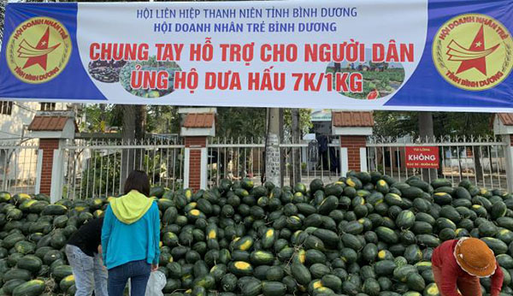
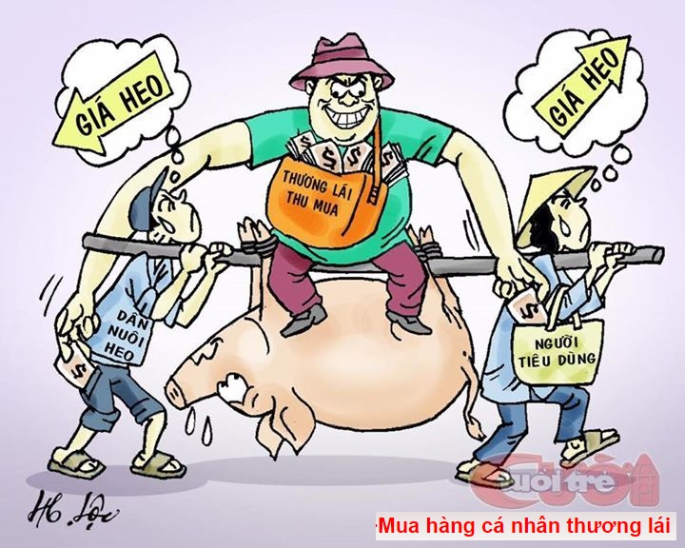
1. Đặt vấn đề
Nền nông nghiệp Việt Nam tồn tại nhiều vấn đề nhức nhối, đặc biệt là vấn đề liên quan kết nối người nông dân với người mua hàng như
Mua bán qua nhiều tầng trung gian làm giá thành đội giá, nguồn gốc khó xác định
Người nông dân thu động về giá cả sản lượng, khiến những năm được mùa thì mất giá, xảy ra các phong trao giải cứu nông sản.

Slide 4


2. Mục tiêu
Trong thời đại khoa học và công nghệ đang phát triển vô cùng mạnh mẽ ở nước ta cũng như trên thế giới, chúng ta cần áp dụng thế mạnh đó để tạo ra những giải pháp nhằm giải quyết các vấn đề nhức nhối trong nền nông nghiệp nước ta, đưa nền nông nghiệp Việt Nam phát triển ổn định và bền vững

Slide 5
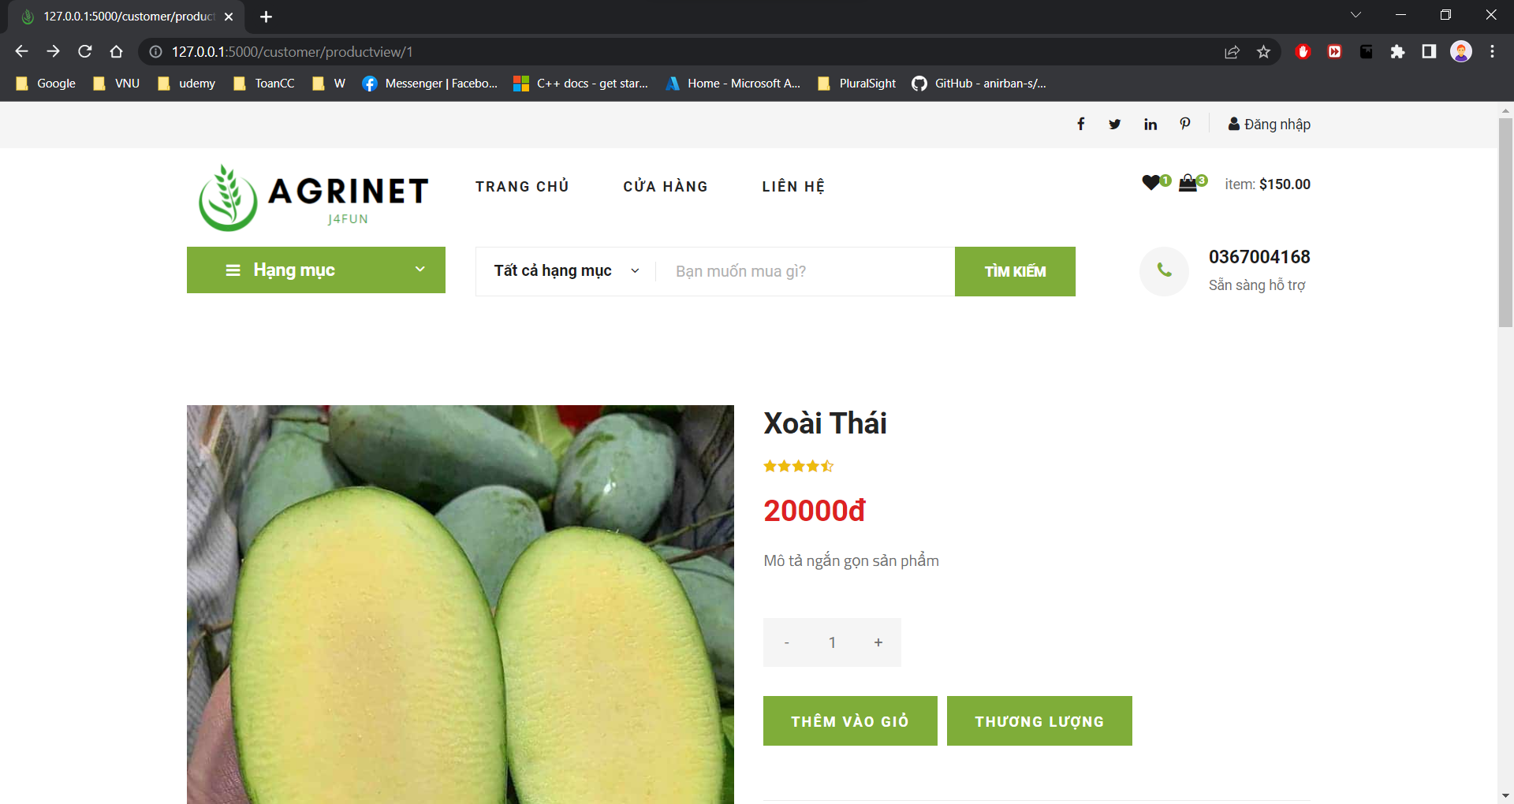
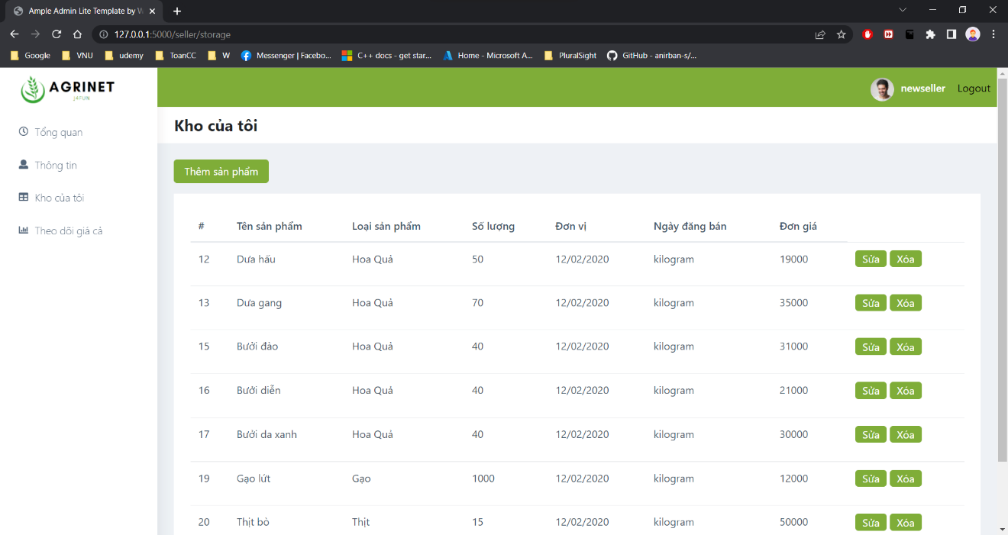
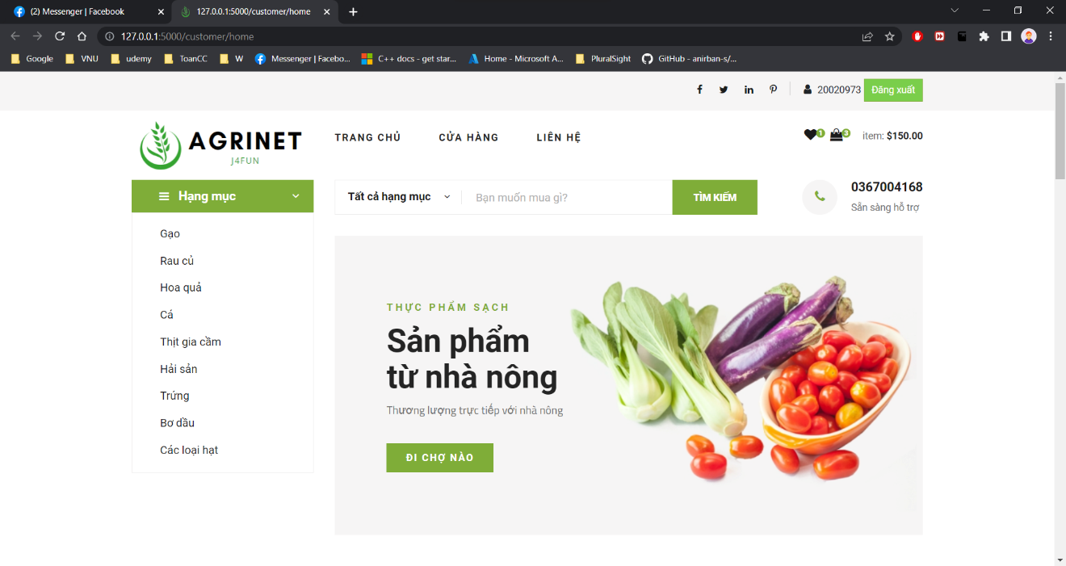
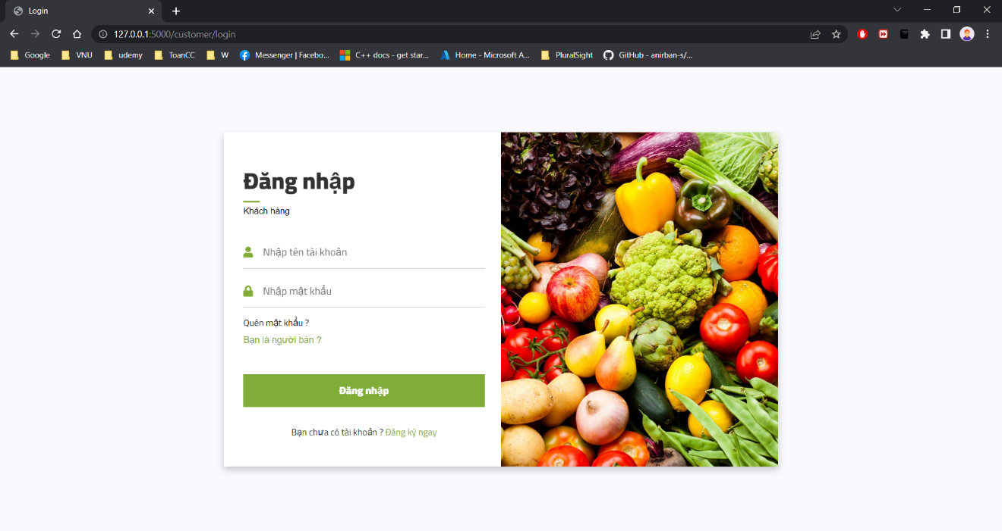
3. Tính năng chính
Người bán:
Đăng bán sản phẩm
Xem thống kê tổng sản phẩm và số lượng đã bán
Quản lí sản phẩm
Người mua:
Tìm kiếm sản phẩm và xem thông tin sản phẩm
Thêm vào giỏ hàng hoặc mua ngay
Thương lượng giá cả với người mua
Đăng ký và đăng nhập người dung. Có thể chọn đăng kí người mua hoặc người bán với các tính năng khác nhau.

Slide 6
4. Điều đã đạt được
Đăng nhập, đăng kí tài khoản
Phân quyền người dùng
Tìm kiếm sản phẩm
Tra cứu thông tin sản phẩm, nhà bán
- Thương lượng giá trực tiếp với nhà bán (đang phát triển)

Slide 7
5. Hạn chế
Do tính chất cuộc thi và trình độ còn chưa chuyên nghiệp, nhóm còn nhiều hạn chế trong sản phẩm prototype như:
Một số tính năng đã được thêm vào nhưng chưa thực sự hoạt động, chỉ dừng lại ở phiên bản prototype

Slide 8
6. Phát triển tương lai
Với định hướng nhìn về tương lai xa hơn, nhóm đã và đang cố gắng hoàn thiện web, đồng thời phát triển thêm những tính năng mới để và hoàn thiện những tính năng dự định đang có sẵn trong web, giúp nâng cao trải nghiệm người bán và người mua. Một số tính năng đã được thiết kế để thuận lợi cho việc triển khai và phát triển sau này, nhằm hỗ trợ giải quyết nhiều nhất có thể những vấn đề còn tồn đọng của thị trường nông nghiệp nước ta.
Một số tính năng sẽ được phát triển thêm:
Xác định thông tin nguồn gốc sản phẩm bằng cách tích hợp công nghệ blockchain, NFT
Gợi ý giá cho nhà nông dựa trên thu thập thông tin giá bán trên thị trường của trang web để người nông dân có thể đưa ra quyết định giá bán chủ động giá bán của sản phẩm mình.

Slide 9
Thanks for listening

